Slide 1
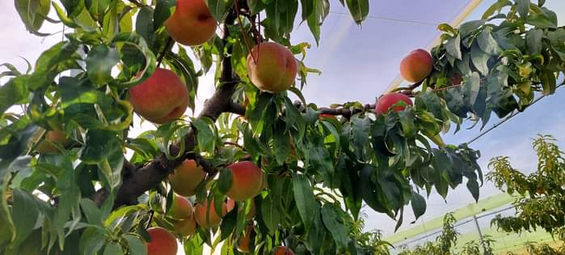
Quanto ne sanno i consumatori? Consumer test
condotto da CIA Service Group S.r.l.
in collaborazione con Gruppo Operativo
VPM- Valorizzazione della Pesca Marchigiana
presso l’azienda agricola
AGRI BARONCIANI S.R.L.

Slide 2
Ogni anno vengono introdotte nel mercato dalle 100 alle 200 varietà, per rispondere sempre meglio a esigenze di mercato, che vuole pesche più attraenti, più resistenti, più anticipate o più tardive rispetto al calendario tradizionale che contempla principalmente i mesi di luglio e agosto”.
In questo mare magnum di varietà, si può fare un po' di ordine differenziandole in tipologie ben precise: “Quella di pesche e nettarine dal gusto tradizionale, in cui prevale l'acidità, e quelle con un gusto dolce (subacido) o neutre.
La domanda, però, rimane quella iniziale: come distinguerle nella catena distributiva e commerciale? “Proviamo a sensibilizzare la distribuzione, affinché informino il consumatore finale magari attraverso dei cartellini esplicativi o un diverso packing in funzione del gusto”.

Slide 3
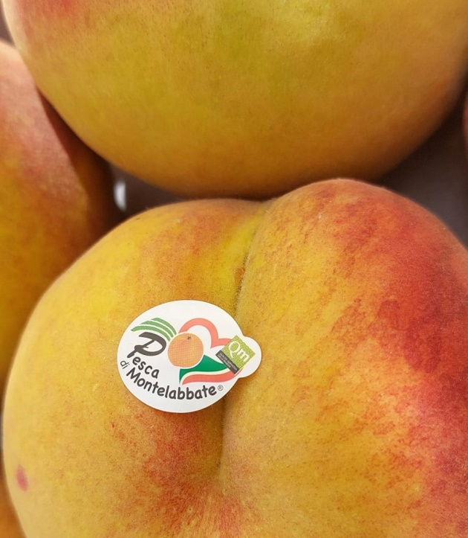
Il test è stato condotto su larga scala con
l’obiettivo di:
mettere alla prova le abilità analitiche sensoriali e conoscitive del consumatore
ulteriore modo di promozione del prodotto Pesca di Montelabbate
diffusione di conoscenze riguardo le caratteristiche qualitative e chimico –fisiche del prodotto stesso attraverso assaggi sensoriali e guidati
confronto diretto tra produttore e consumatore
sensibilizzare il consumatore verso l’attenzione e la scelta consapevole
percepire il grado di gradimento dei consumatori

Slide 4
Metodo
Circa 40 test per ciascuna varietà di pesca e pesca nettarina
Nei test non è stato riportato il nome della varietà
Tramite l’assaggio è stato richiesto ai consumatori di indicare il loro grado di percezione di alcuni parametri chimico- fisici del frutto come di seguito indicati nel Consumer test ed
esprimere il loro grado di gradimento
Ad ogni consumatore sono state consegnate 1 varietà di pesca sub-acida ed 1 equilibrata ed il test per ciascuna varietà a confronto
E altrettanto le 2 di nettarine
Gli assaggi si sono tenuti
Nell’ambito delle manifestazione (fuori progetto)
Too Good To Go (nell’Ambito del progetto)

Slide 5
Piattaforma online
Too Good To Go - Vendi i tuoi invenduti
L'app Too Good To Go è un'applicazione mobile per dispositivi iOS e Android che mette in comunicazione l'utente a ristoranti e negozi con eccedenze alimentari invendute. Aiuta a ridurre gli sprechi alimentari e a trarre profitto da prodotti che, altrimenti, butteresti via.
I consumatori nel momento dell’acquisto in azienda hanno ricevuto in omaggio una confezione con i frutti e la scheda del test.
Nell’acquisto successivo l’acquirente riportava il test e sulla base dei risultati si individuava quale fosse la tipologia più gradita al cliente e scegliere il nuovo acquisto nell’ambito della categoria scelta.
Nello stesso tempo il cliente veniva prendeva consapevolezza del fatto che non tutte le varietà di pesca sono uguali e quale fosse la tipologia di suo gradimento

Slide 6
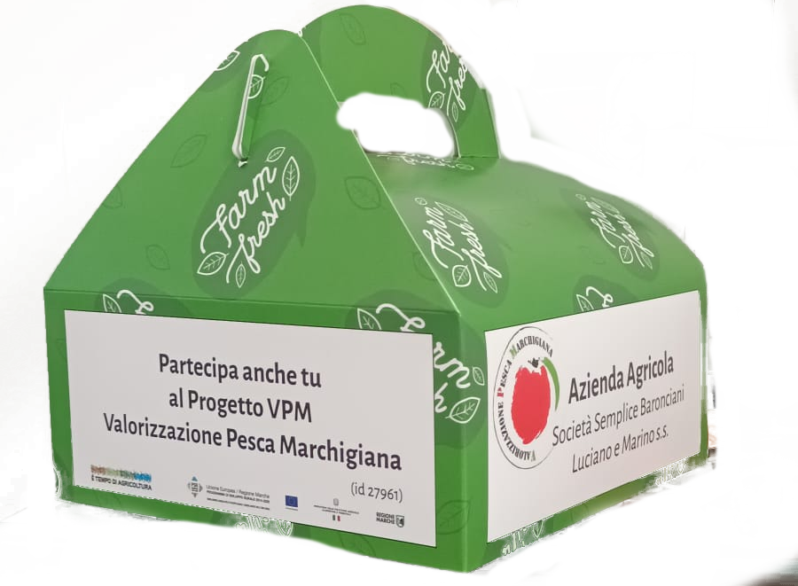
Consumer test : la scatola

Slide 7
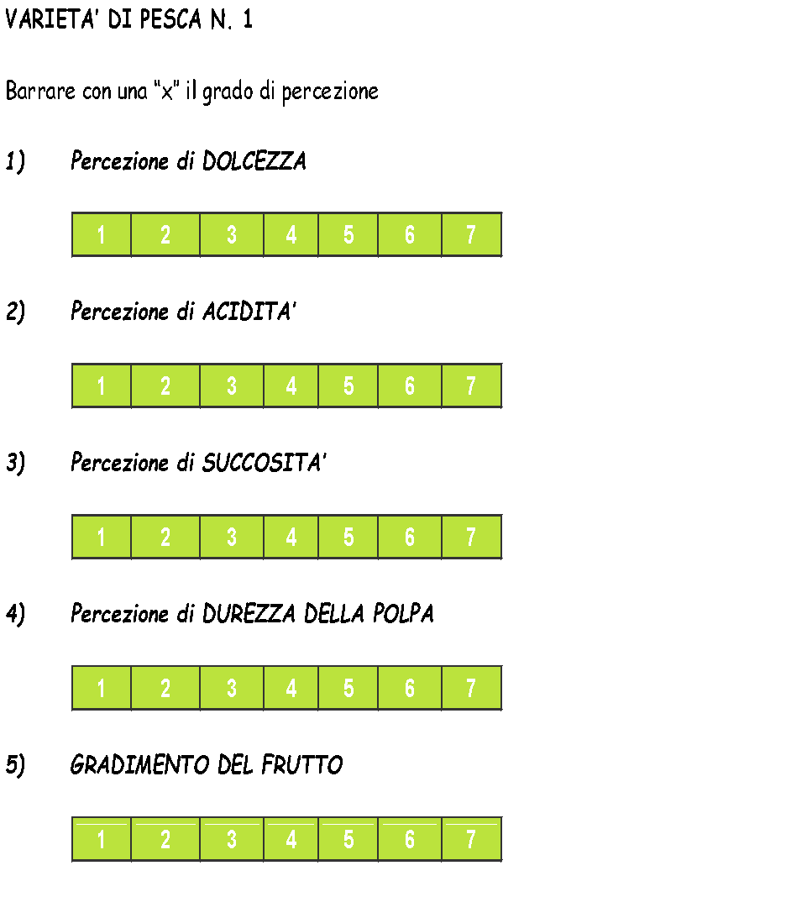
Consumer test : i parametri Scala da 1 a 5

Slide 8
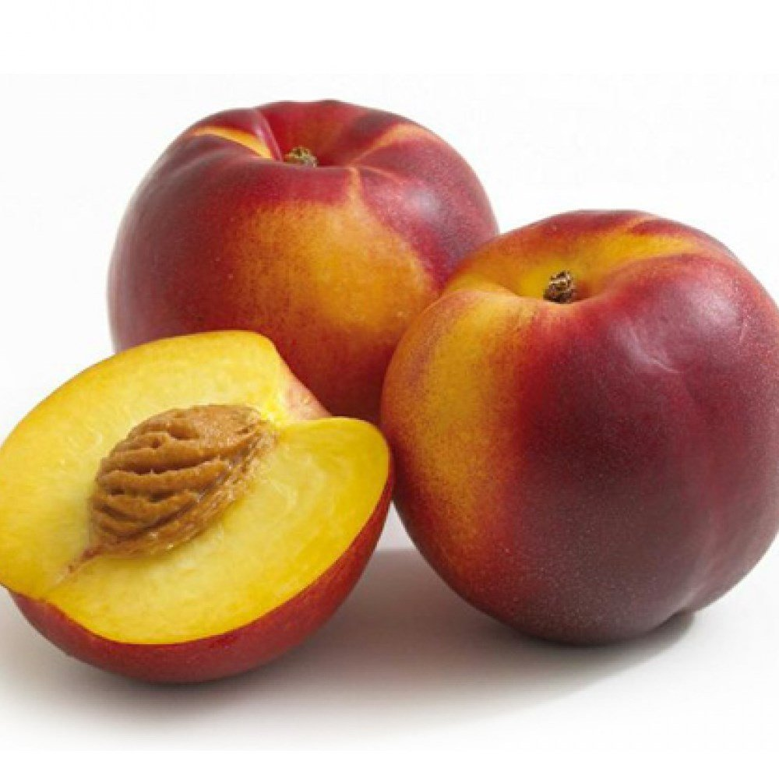
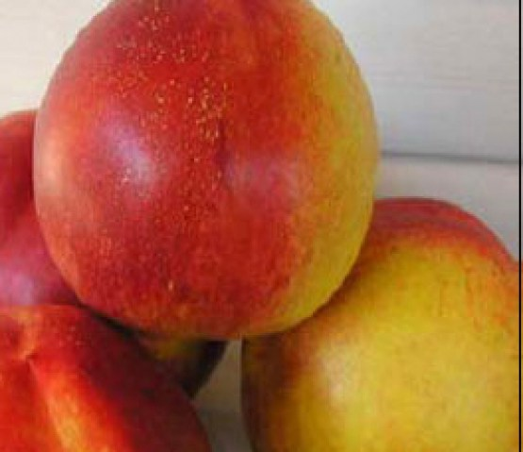
Le varietà coinvolte:
Le varietà sono coltivate presso l’azienda partner e preliminarmente caratterizzate dal Dipartimento D3A dell’Univpm nell’ambito del medesimo progetto per i parametri chimico – fisici proposti ai consumatori nella compilazione del Consumer test.
1. Big Top Nettarina - Sub-acida
Periodo di maturazione registrato: 1 luglio
Polpa gialla, aderente, fondente, molto consistente
Colore dell’epidermide di fondo giallo intenso con sovra-colore rosso brillante sul 100% della superficie
2. Lady Erica Nettarina – Sapore dolce
Periodo di mat. Registrato: 26 agosto
Polpa gialla, con venature rosse intorno al nocciolo, alta consistenza
Frutto di grandi dimensioni di forma tonda-oblunga

Slide 9
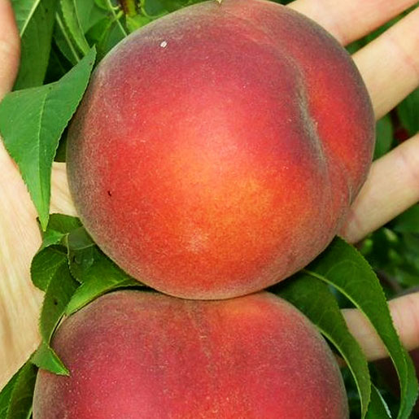
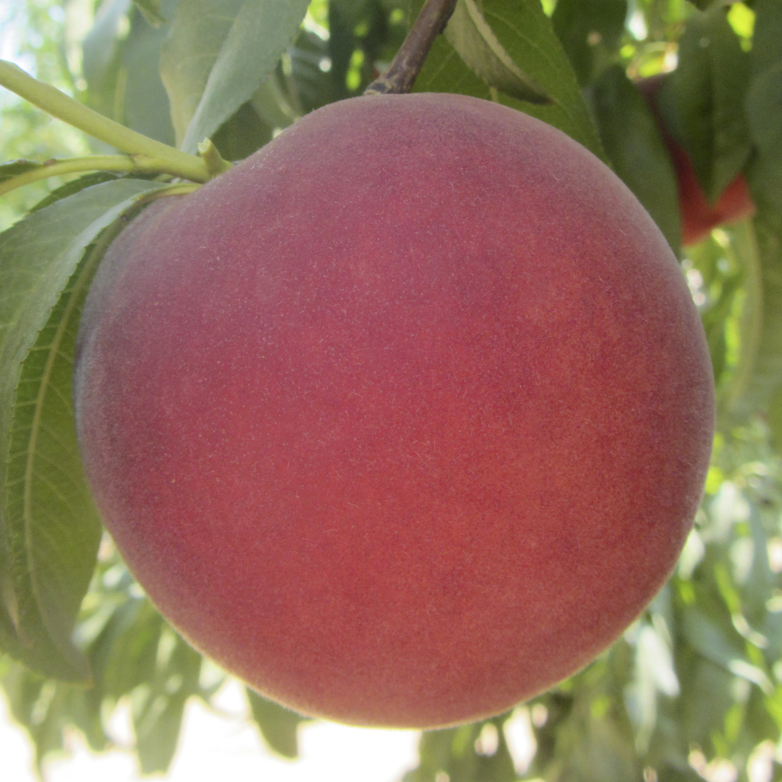
3. Sweet Dream Pesca - Sub- acida
Periodo di mat. registrato: 7 luglio
Polpa gialla, aderente, molto consistente
Epidermide giallo con sovraccolore rosso intenso sul 100%
4. Extreme 436 Pesca – Equilibrata
Periodo di mat. Registrato: 15 luglio
Polpa gialla, di grandi dimensioni, soda e succosa, quasi glabra, con colore rosso vivo sulla superficie.

Slide 10
I risultati:
N° 34 TEST CONDOTTI PER CIASCUNA VARIETA' DI PESCA E DI NETTARINA
METTENDO A CONFRONTO TRA DI LORO, NEGLI ASSAGGI PROPOSTI, LE DUE VARIEATA' DI PESCHE CON CARATTERISTICHE DIFFERENTI (UNA SUBACIDA E L'ALTRA EQUILIBRATA)
MENTRE LE 2 VARIETA' DI NETTARINE SCELTE SONO STATE SOMMINISTRATE SINGOLARMENTE POICHE' CARATTERIZZATE DA DIFFERENTI PERIODI DI MATURAZIONE

Slide 11
 |  | MIN |  |  |  | MAX
PESCHE | SWEET DREAM - SUB-ACIDA | 1 | 2 | 3 | 4 | 5
 | DUREZZA POLPA |  |  | 4 | 21 | 9
 | ACIDITA’ | 16 | 17 | 1
 | SUCCOSITA’ |  | 11 | 17 | 4 | 2
 | DOLCEZZA |  |  |  | 21 | 13
 | GRADIMENTO DEL FRUTTO |  |  |  | 23 | 11
 | EXTREME 436 - EQUILIBRATA | 1 | 2 | 3 | 4 | 5
 | DUREZZA POLPA |  |  | 12 | 19 | 3
 | ACIDITA’ | 11 | 19 | 4
 | SUCCOSITA’ |  | 2 | 12 | 16 | 4
 | DOLCEZZA |  |  | 2 | 21 | 11
 | GRADIMENTO DEL FRUTTO |  |  | 3 | 15 | 16

Slide 12
NETTARINE | BIG TOP - SUB-ACIDA | 1 | 2 | 3 | 4 | 5
 | DUREZZA POLPA | 1 | 2 | 8 | 16 | 7
 | ACIDITA’ | 13 | 17 | 4
 | SUCCOSITA’ |  | 1 | 23 | 7 | 3
 | DOLCEZZA |  |  | 4 | 12 | 18
 | GRADIMENTO DEL FRUTTO |  |  | 5 | 19 | 10
 | LADY ERICA - SAPORE DOLCE | 1 | 2 | 3 | 4 | 5
 | DUREZZA POLPA |  |  | 4 | 23 | 7
 | ACIDITA’ |  | 3 | 16 | 16
 | SUCCOSITA’ |  |  | 7 | 21 | 6
 | DOLCEZZA |  |  | 8 | 18 | 8
 | GRADIMENTO DEL FRUTTO |  |  | 6 | 11 | 17

